Slide 1


Summary REPORT
Survei Penjaringan Aspirasi Politik dan Pembangunan

Slide 2

LATAR
BELAKANG
Tingkat kepuasan publik (aproval rating) merupakan sebuah standart atau tolok ukur sebuah survey persepsi publik untuk melihat tren dukungan publik (public support) maupun resistensi terhadap kinerja pemerintah. Survey persepsi juga mempu melihat sejauh mana tren dukungan berpengaruh terhadap konstestasi electoral.
Jika kepuasan publik terhadap kinerja pemerintah tinggi, maka kecenderungan tingkat dukungan electoralnya juga akan tinggi. Begitu juga sebaliknya.
Survey persepsi publik bisa mengukur secara tepat dan akurat mengenai perilaku memilih masyarakat, apakah masyarakat memilih berdasarkan alasan rasional, faktor sosiologi, atau faktor psikologi.

Slide 3
LATAR
BELAKANG
Peta dukungan publik dalam pemilu bisa dilihat berdasarkan karakteristik demografi dan kewilayahan yang meliputi : Jenis kelamin, umur, pekerjaan, penghasilan dll. Pada peta dukungan terhadap elektabilitas, bisa dilihat berdasarkan sub kultur kewilayahan (Arek, mataraman, tapal kuda, madura) atau berdasarkan sebaran dapil RI.
Hasil survey ini dapat melihat secara riil peta dukungan calon presiden dan wakil presiden, kekuatan partai politik, suara calon legislatif, serta isu-isu yang berkembang di masyarakat.

Slide 4
Deskripsi Metode

Slide 5
DESKRIPSI METODE
Populasi survey ini adalah seluruh warga Jawa Timur yang sudah mempunyai hak pilih dalam pemilihan umum (18 tahun atau lebih). Pemilihan umur awal 18 tahun didasari atas pertimbangan kematangan dalam memilih (bukan pertama kali mempunyai hak pilik pada tgl 17 April 2019). Dari populasi itu dipilih secara random (multistage random sampling) 1200 responden.
Margin of error rata-rata dari survey dengan jumlah sampel tersebut sebesar +/- 3% pada tingkat kepercayaan 95%.
Responden yang terpilih diwawancarai lewat tatap muka oleh pewawancara berpengalaman.
Waktu wawancara lapangan dilakukan 14 – 22 Januari 2019.

Slide 6
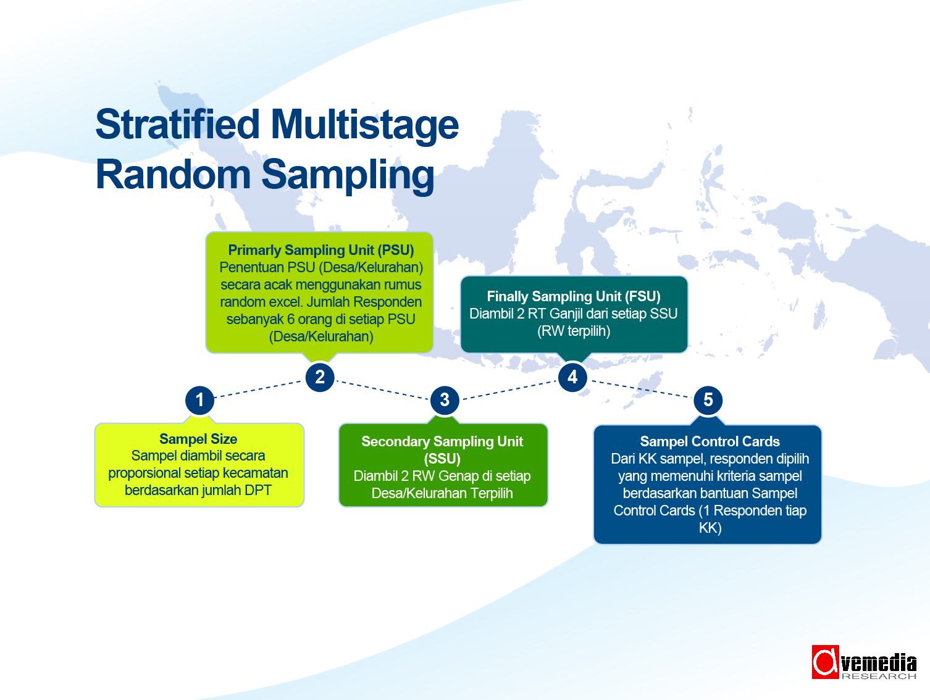

Slide 7


Slide 8
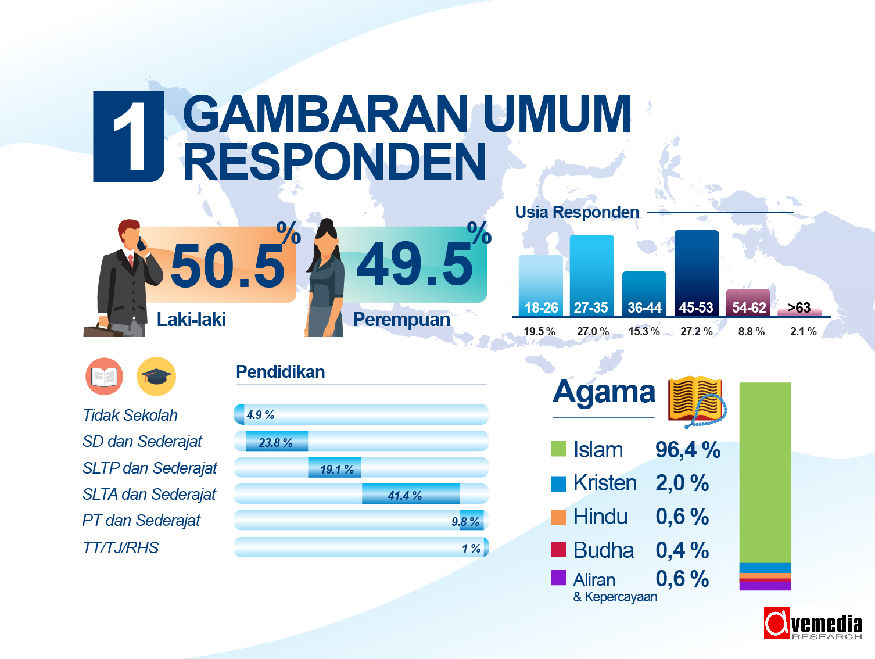

Slide 9
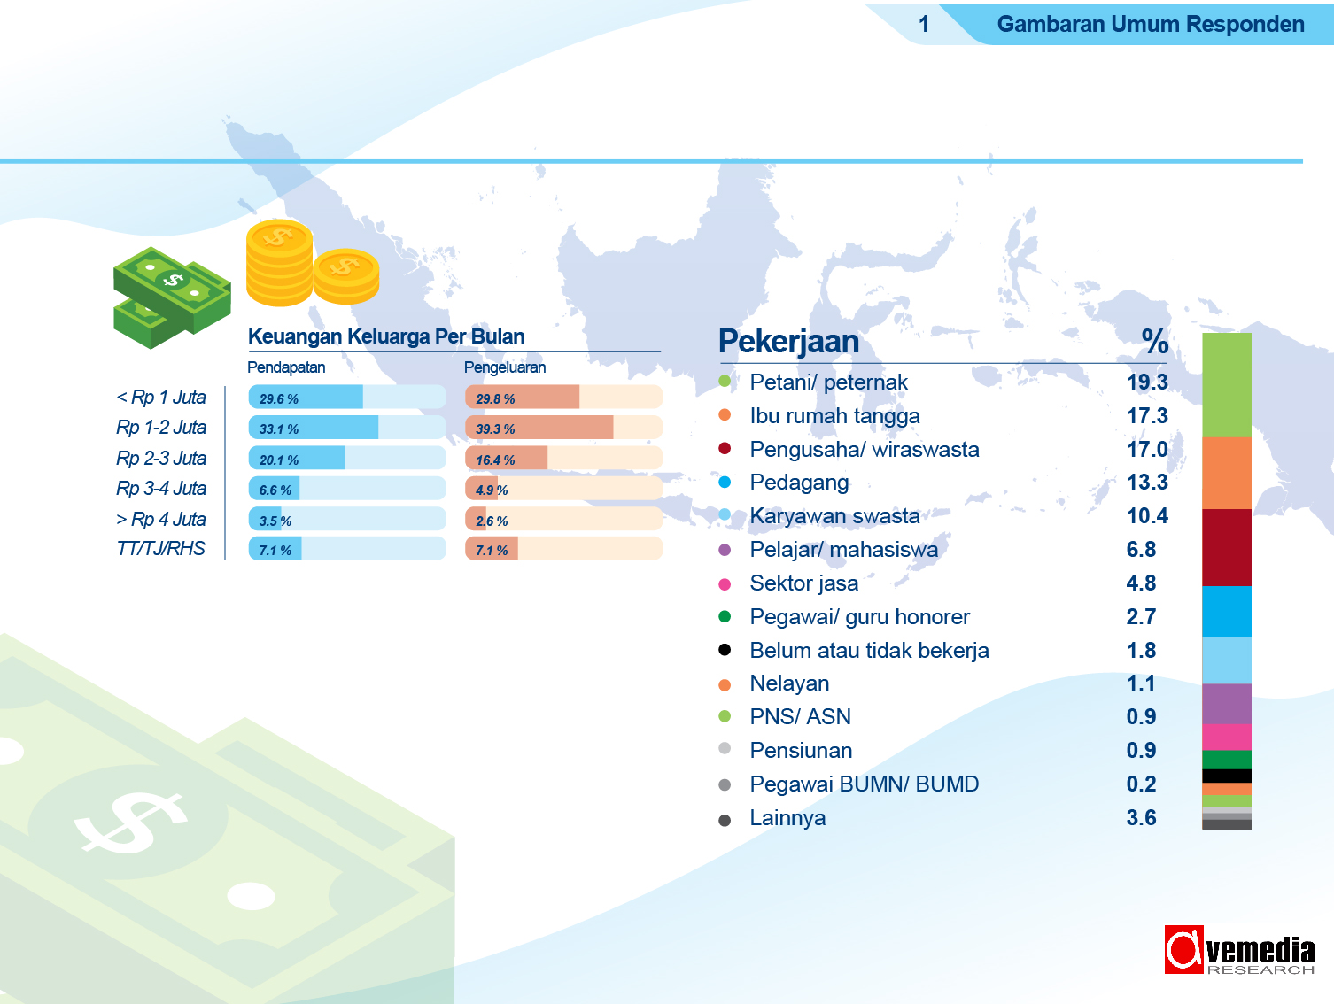

Slide 10
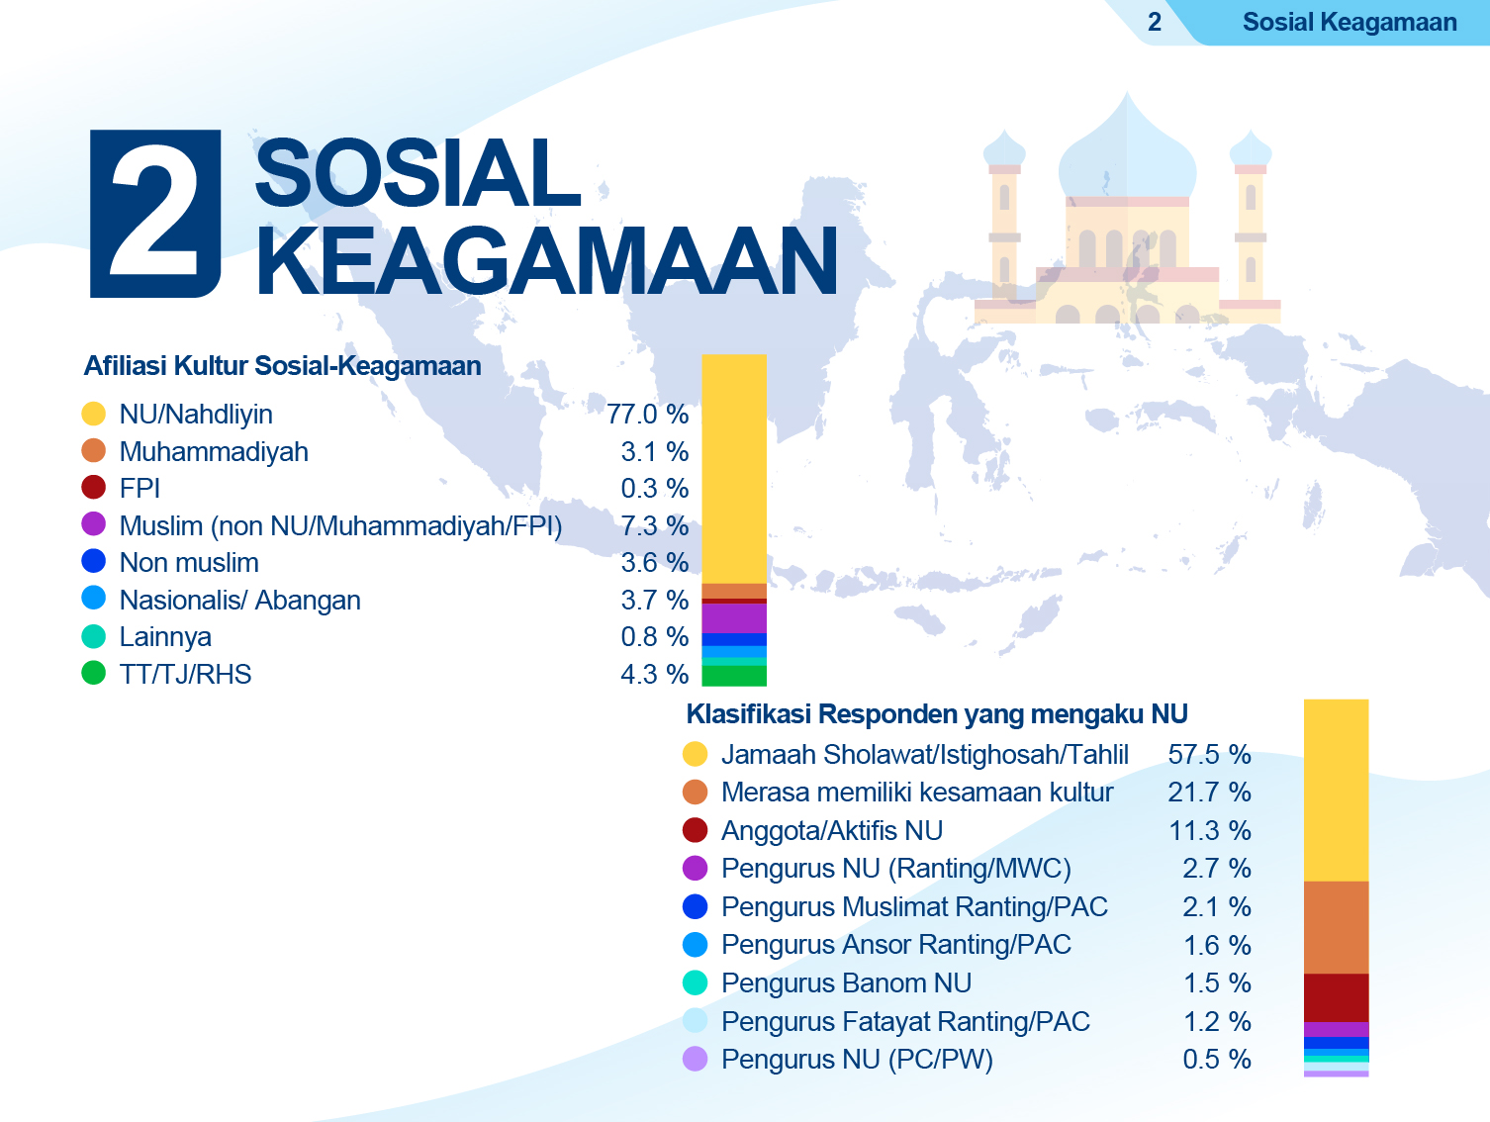

Slide 11
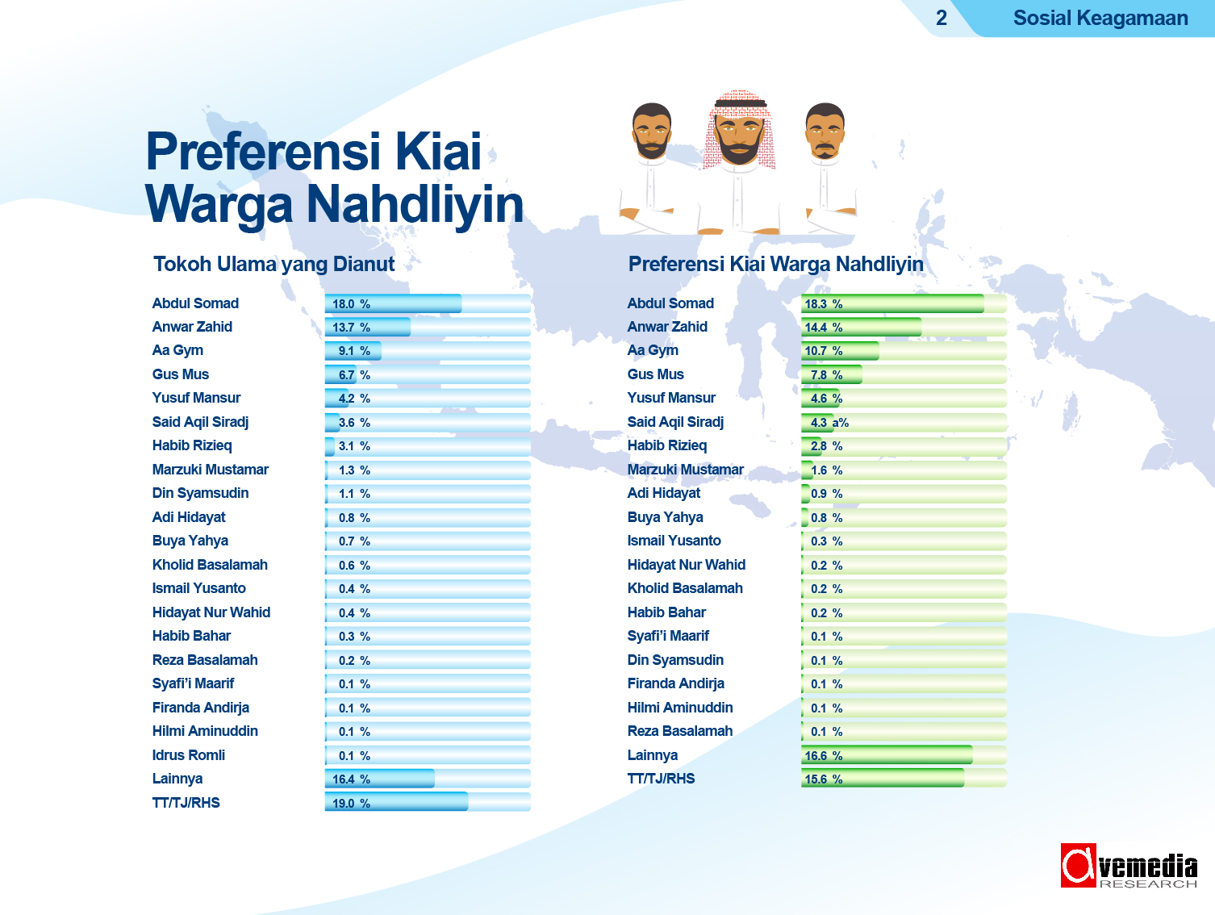

Slide 12
EVALUASI KINERJA PEMERINTAHAN

Slide 13
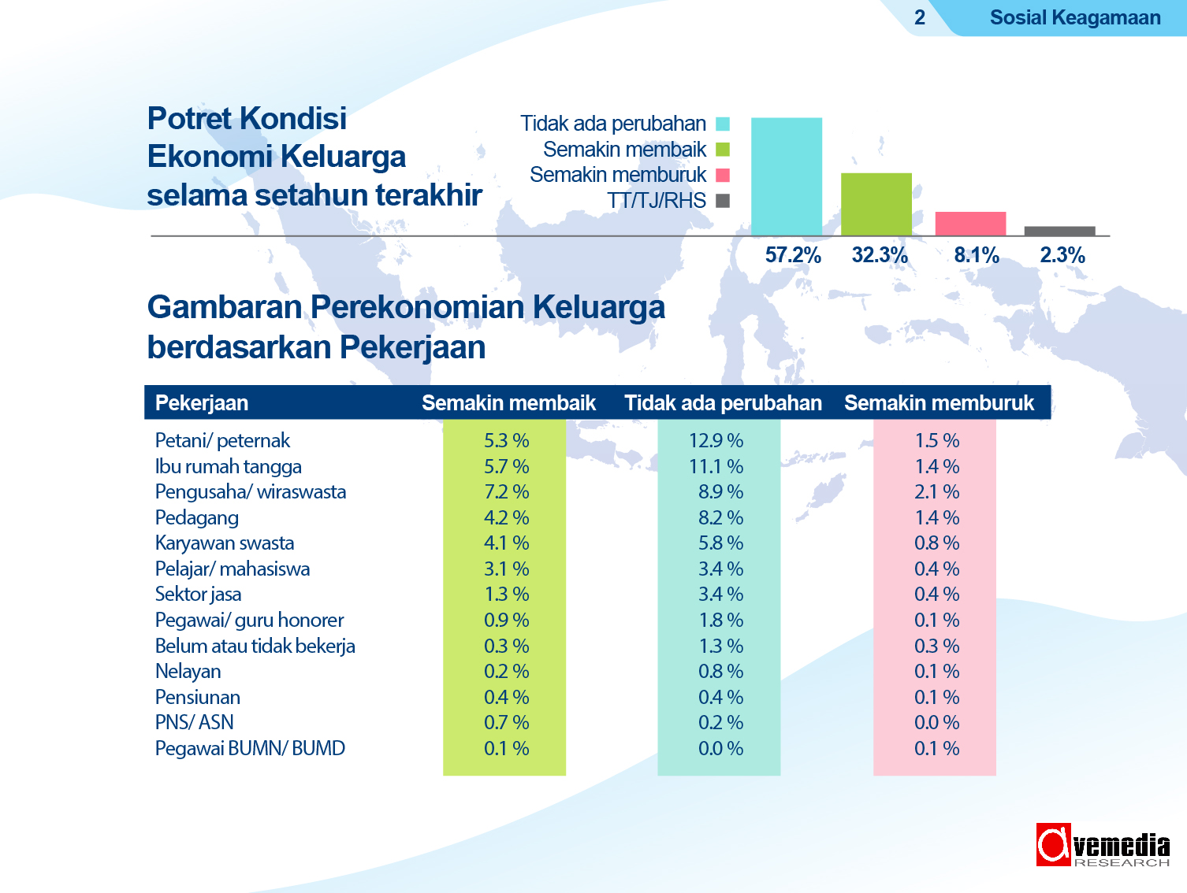

Slide 14
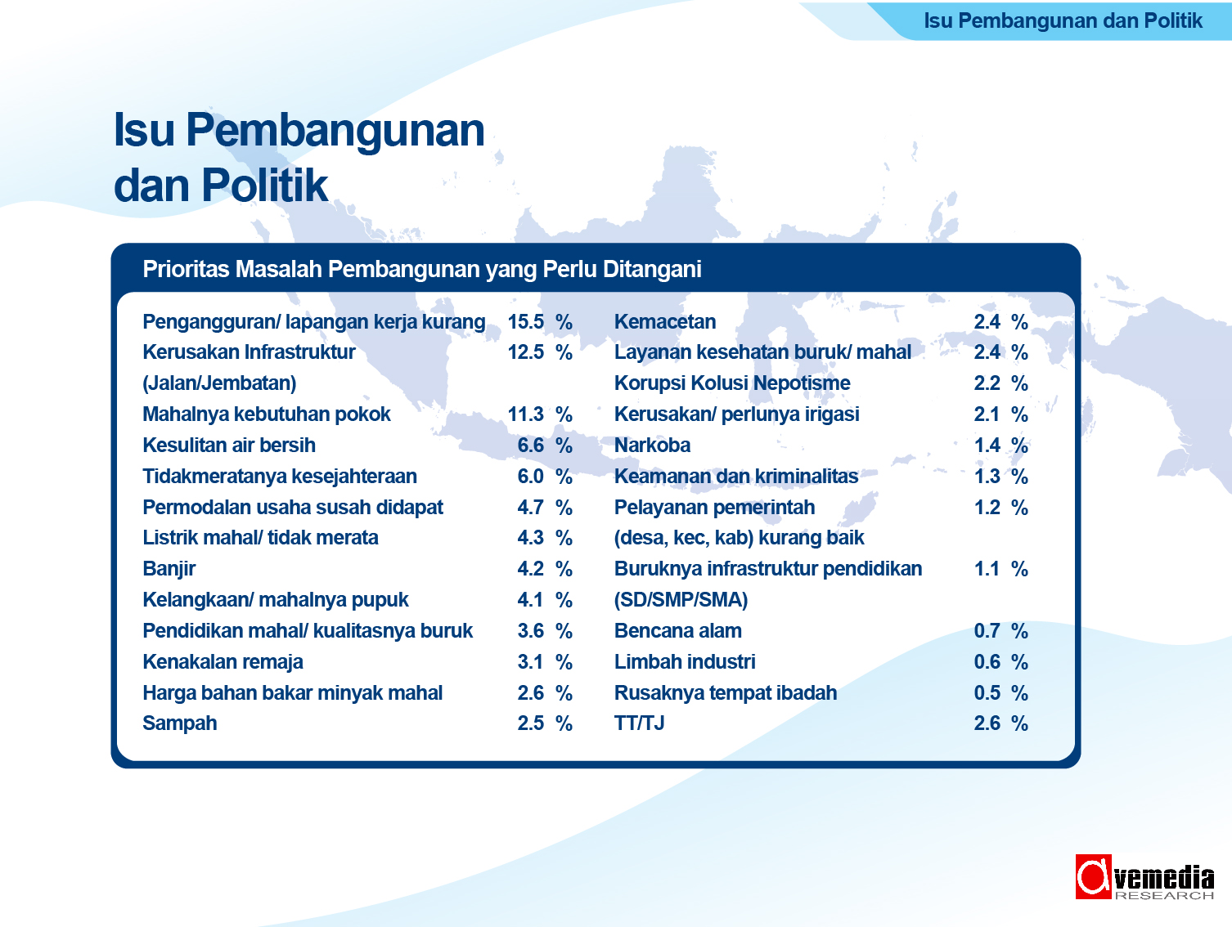

Slide 15
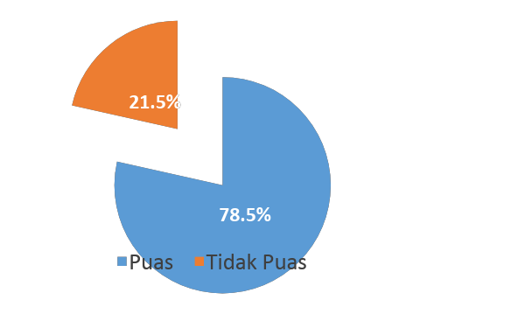
Dianggap
Benar
Dianggap
Salah
TJ/RHS
KEPUASAN TERHADAP
KINERJA PEMERINTAH
ISU TERHADAP JOKOWI
Utang negara Era Jokowi lebih besar daripada era sebelumnya | 29,4 | 41,7 | 28,9
Banyak TKA Cina diselundupkan ke Indonesia | 27,7 | 40,5 | 31,7
Ekonomi Indonesia merosot, rupiah terus melemah | 24,2 | 47,5 | 28,3
2019 Ganti Presiden | 21,8 | 55,0 | 23,2
Pembangunan Infrastruktur tidak bermanfaat bagi orang miskin | 20,3 | 63,7 | 16,0
Pemerintah tidak berpihak kepada petani | 15,1 | 62,1 | 22,8
Jokowi antek aseng/ Cina | 9,7 | 55,4 | 34,9
Janji Jokowi-JK bohong semua | 8,9 | 73,0 | 18,1
Jokowi antek asing/ barat | 8,0 | 57,0 | 35,0
Pemerintah melakukan kriminalisasi ulama | 7,3 | 63,7 | 29,0
Pemerintahan Jokowi-JK anti Islam | 5,0 | 76,8 | 18,2
ISU TERHADAP PRABOWO
Prabowo melanggar HAM | 17,0 | 37,0 | 46,1
Oposisi (Gerindra-PKS) mempolitisasi ulama & agama | 13,7 | 40,1 | 46,2

Slide 16
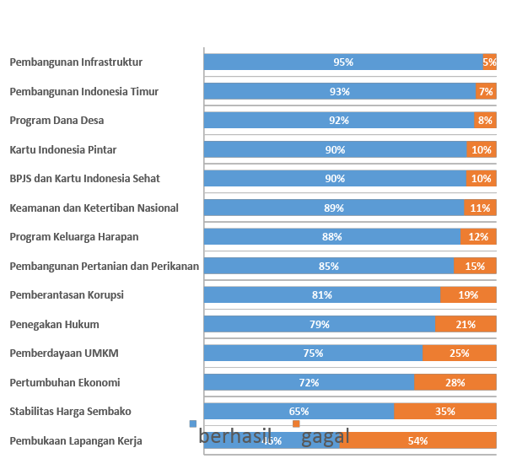
PERSEPSI/ EVALUASI TERHADAP
PROGRAM PEMERINTAH

Slide 17
POLITIK & PEMILU

Slide 18
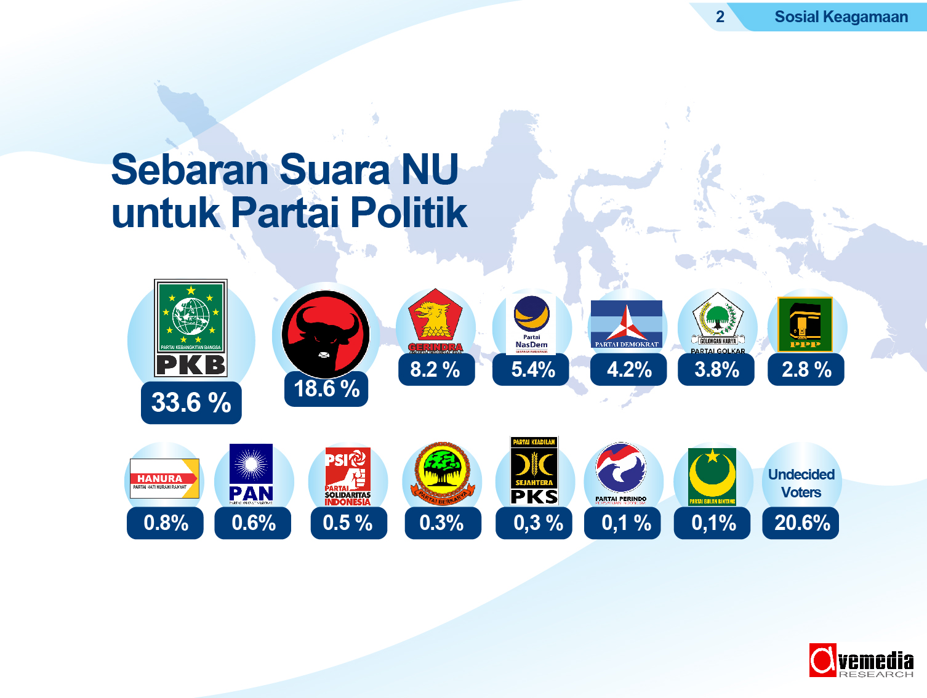

Slide 19
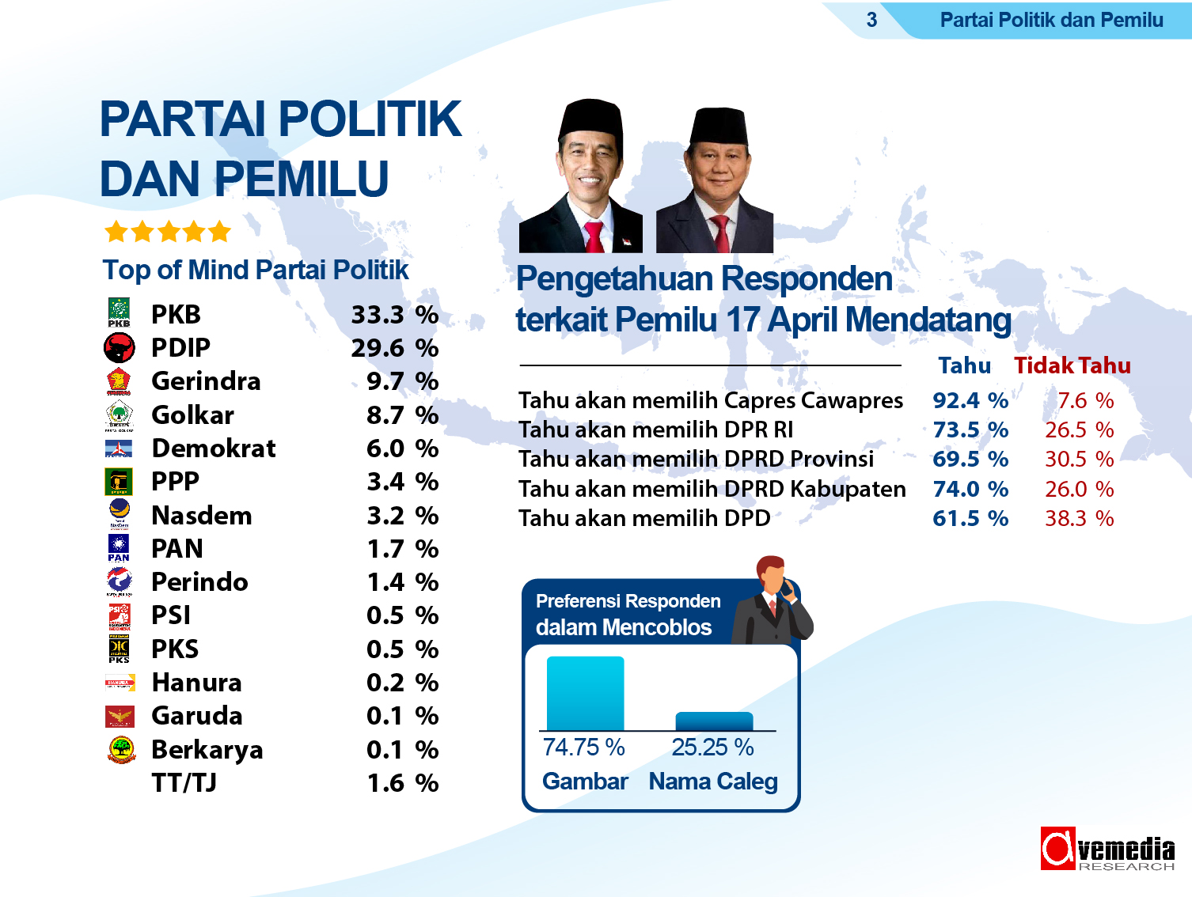

Slide 20

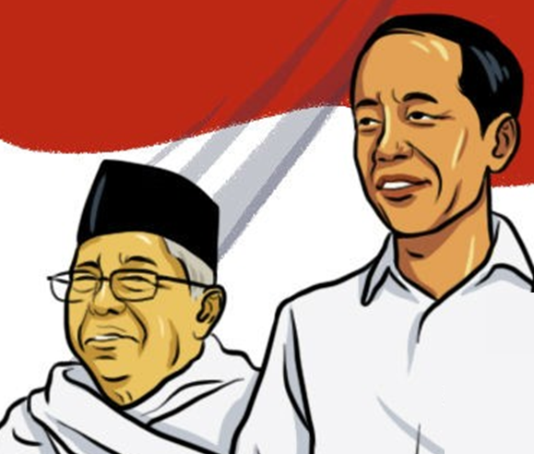
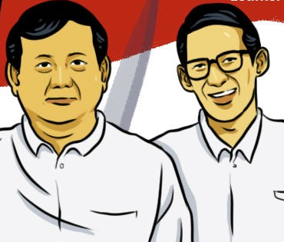
POPULARITAS & ELEKTABILITAS
CAPRES-CAWAPRES

Slide 21
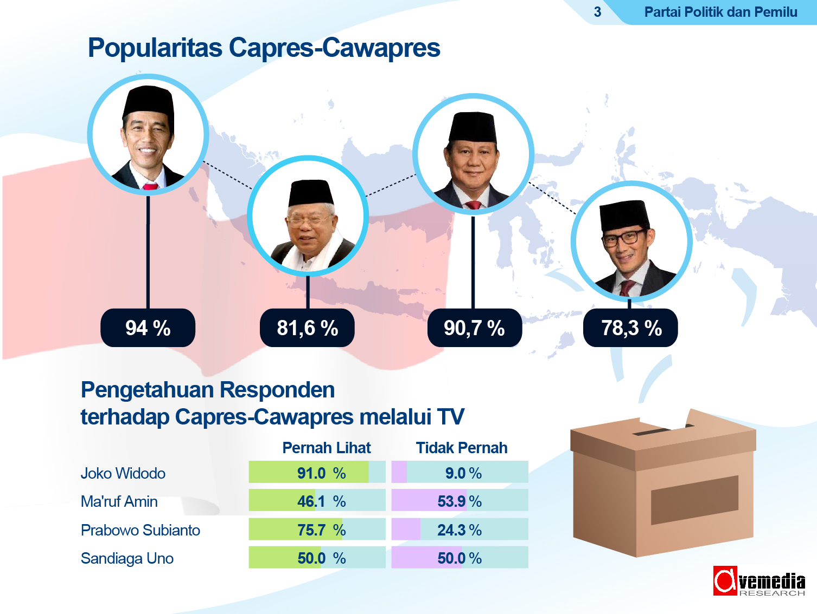

Slide 22
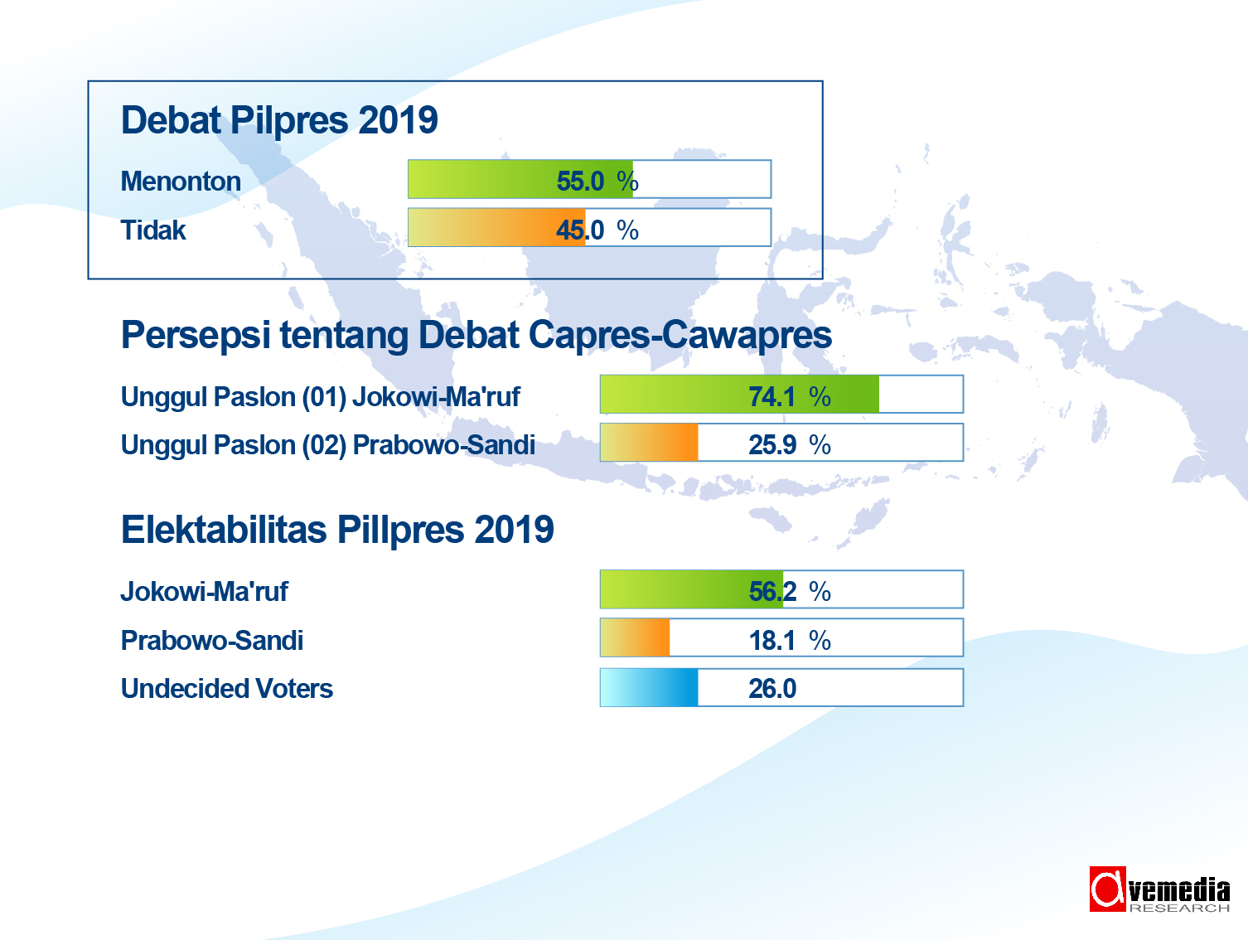

Slide 23

ELEKTABILITAS
CAPRES-CAWAPRES

Slide 24
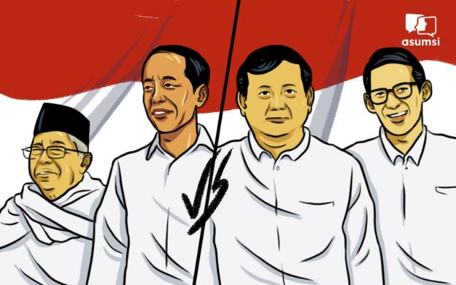

WILAYAH KEMENANGAN
Kabupaten | (01) Jokowi-Maruf | (02) Prabowo-Sandi | Undecided Voters
Sampang | 18,8% | 62,5% | 18,8%
Bondowoso | 40,5% | 53,5% | 3,0%
Pamekasan | 30,8% | 50,0% | 19,2%
WILAYAH KEMENANGAN PRABOWO-SANDI (TELAK)
Kabupaten | (01) Jokowi-Maruf | (02) Prabowo-Sandi | Undecided Voters
Kota Kediri | 37,5% | 37,5% | 25,0%
Sumenep | 36,1% | 33,3% | 30,6%
Jember | 36,1% | 31,9% | 31,9%
WILAYAH KEMENANGAN JOKOWI-MA'RUF (TIPIS)

Slide 25


WILAYAH KEMENANGAN
WILAYAH KEMENANGAN JOKOWI-MA'RUF (TELAK)
Kabupaten | Jokowi- Maruf | Prabowo-Sandi | Undecided Voters
Ngawi | 85,7% | 3,6% | 10,7%
Ponorogo | 84,4% | 6,3% | 9,4%
Kota Blitar | 75,0% | 0,0% | 25,0%
Kota Madiun | 75,0% | 0,0% | 25,0%
Kab Madiun | 75,0% | 3,6% | 21,4%
Kab Blitar | 74,3% | 2,9% | 22,9%
Jombang | 70,0% | 5,0% | 25,0%
Bangkalan | 80,6% | 16,1% | 3,2%
Banyuwangi | 76,6% | 17,0% | 6,4%
Kab Pasuruan | 66,7% | 12,1% | 21,2%
Kota Malang | 66,7% | 12,5% | 20,8%
Kota Mojokerto | 73,9% | 23,9% | 2,2%
Lamongan | 67,5% | 17,5% | 15,0%
Kota Batu | 50,0% | 0,0% | 50,0%
Kab Mojokerto | 64,5% | 16,1% | 19,4%
Nganjuk | 53,1% | 6,3% | 40,6%
Kabupaten | Jokowi- Maruf | Prabowo-Sandi | Undecided Voters
Tulungagung | 53,1% | 6,3% | 40,6%
Magetan | 46,7% | 0,0% | 53,3%
Sidoarjo | 59,6% | 13,5% | 26,9%
Gresik | 71,1% | 26,7% | 2,2%
Kab Malang | 59,2% | 17,1% | 23,7%
Probolinggo | 68,8% | 28,1% | 3,1%
Bojonegoro | 52,5% | 15,0% | 32,5%
Surabaya | 50,0% | 12,5% | 37,5%
Tuban | 41,2% | 5,9% | 52,9%
Pacitan | 35,0% | 0,0% | 65,0%
Trenggalek | 33,3% | 0,0% | 66,7%
Lumajang | 58,1% | 29,0% | 12,9%
Kota Probolinggo | 50,0% | 25,0% | 25,0%
Kabupaten Kediri | 37,5% | 18,8% | 43,8%
Pasuruan | 50,0% | 37,5% | 12,5%
Kota Pasuruan | 37,5% | 25,0% | 37,5%

Slide 26
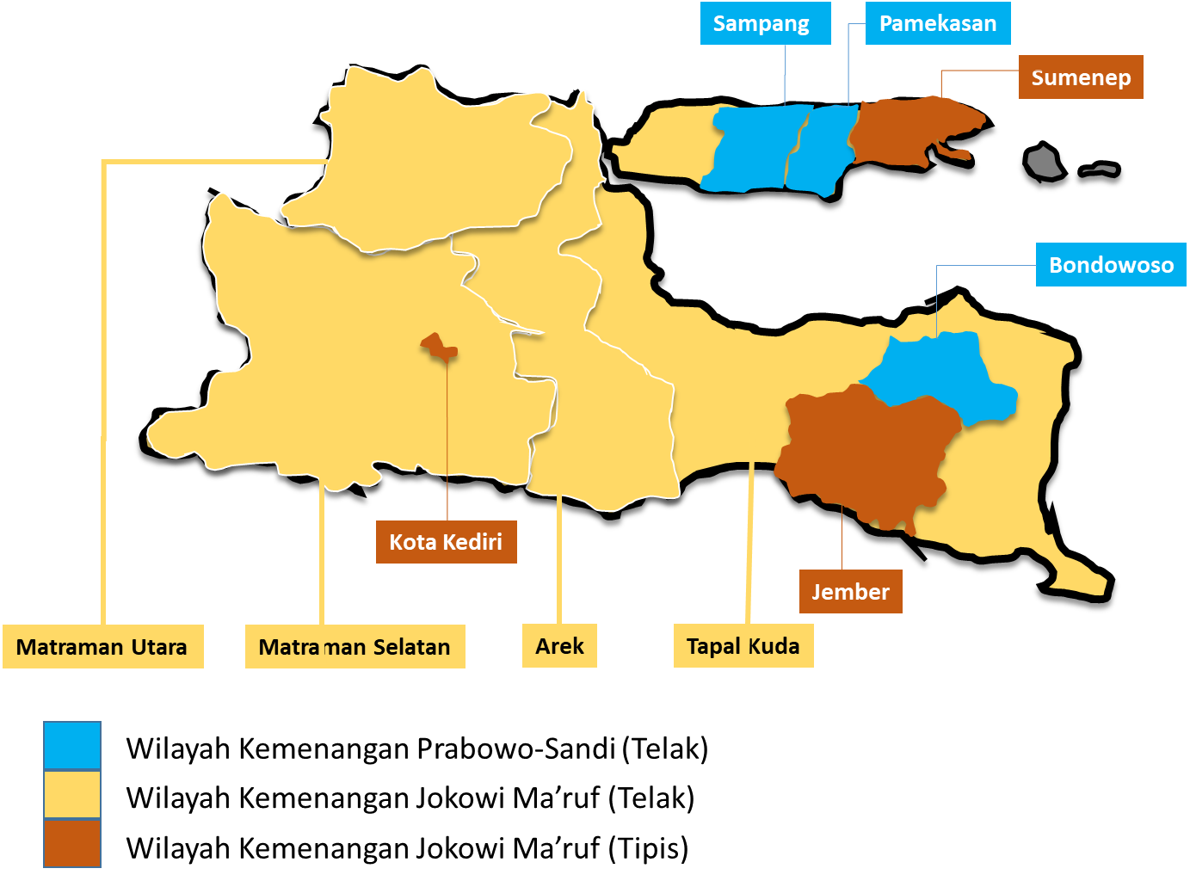
PETA WILAYAH KEMENANGAN

Slide 27
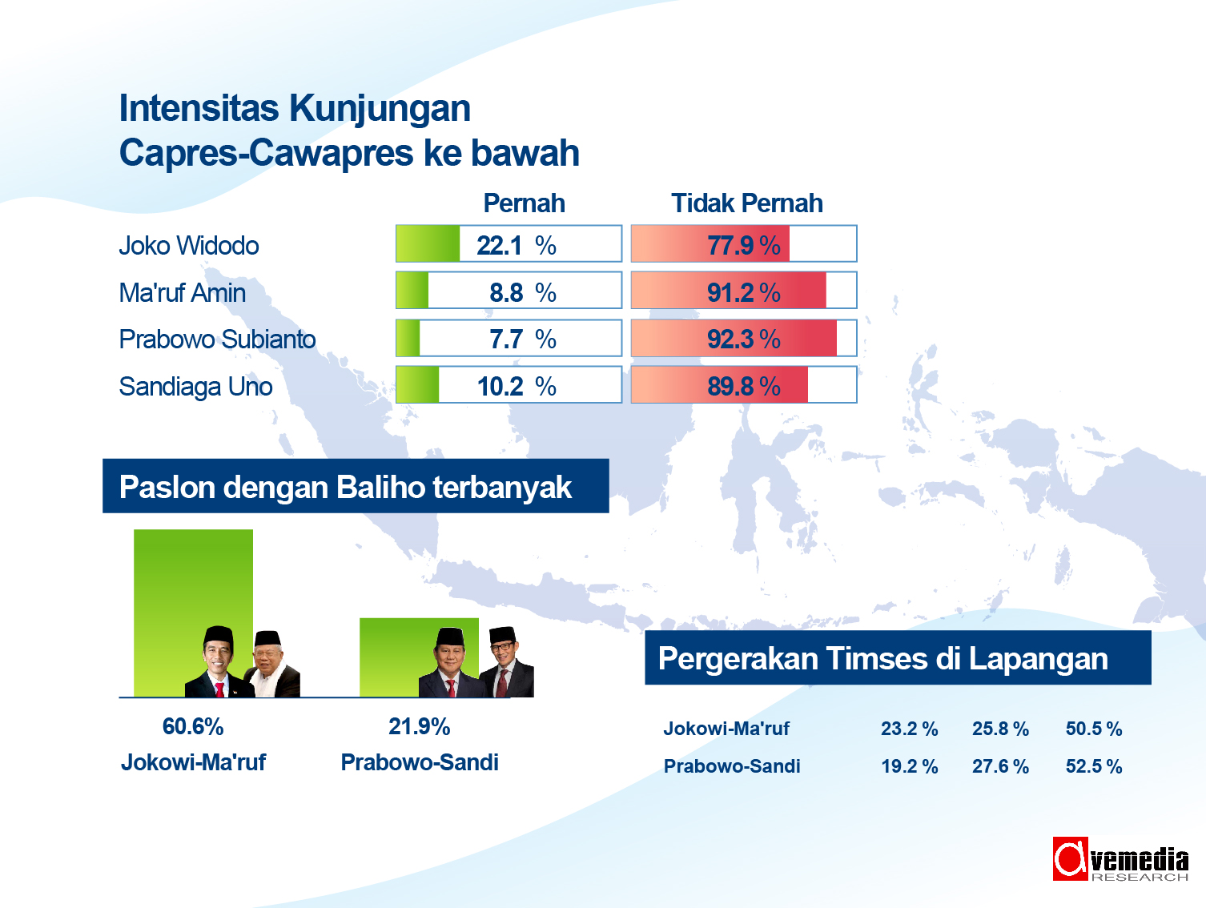
Ada
Tidak
TT/TJ

Slide 28
KENAPA JOKOWI-MA’RUF MENGUAT DI JAWA TIMUR
?

Slide 29
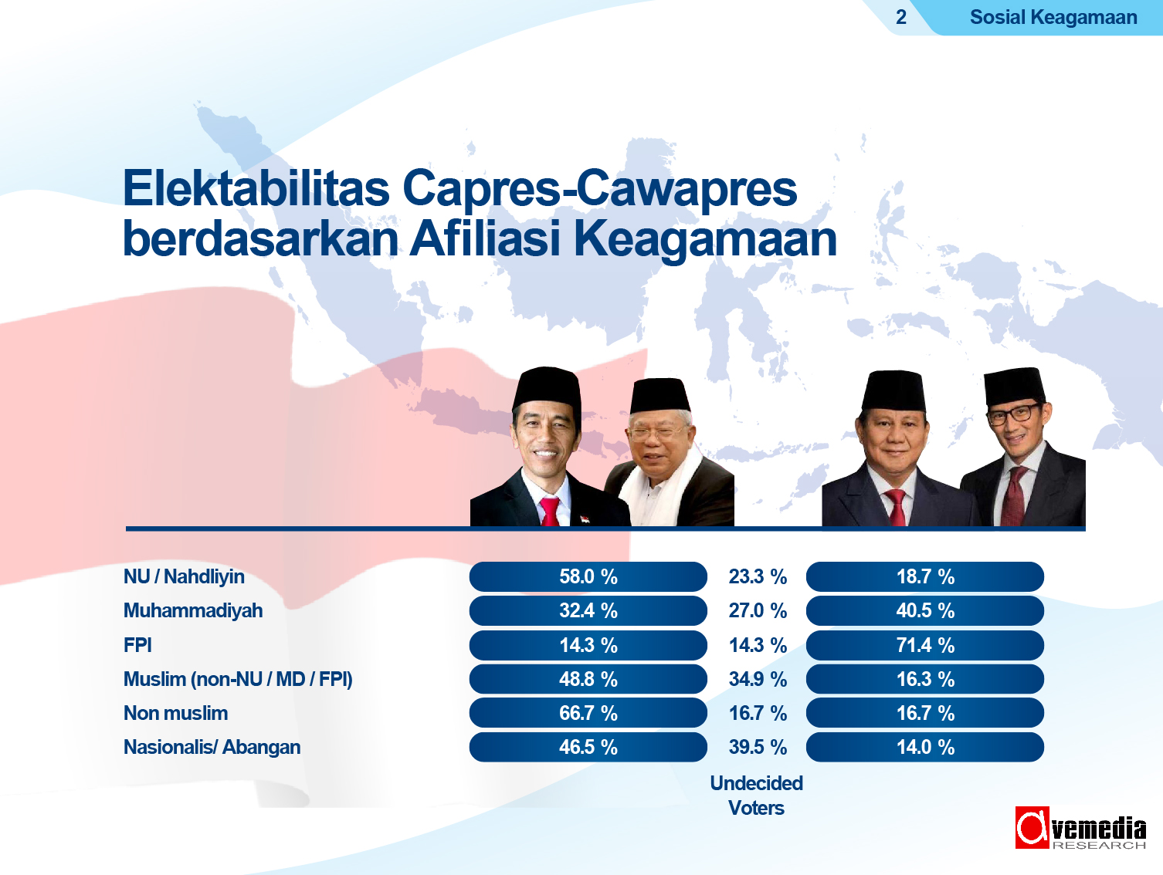

Kedekatan Jokowi-Ma’ruf dengan NU berdampak pada elektabilitasnya di Jawa Timur. 58 % masyarakat Nahdliyin Jatim memilih Jokowi-Ma’ruf.

Slide 30
Pemilih/
USIA
 | (01) Jokowi-Maruf | (02) Prabowo-Sandi
18-26 tahun | 17,6% | 22,5%
27-35 tahun | 30,0% | 23,9%
36-44 tahun | 14,2% | 17,2%
45-53 tahun | 27,3% | 30,1%
54-62 tahun | 8,6% | 5,7%
>62 tahun | 2,2% | ,5%
Pemilih/
GENDER
 | (01) Jokowi-Maruf | (02) Prabowo-Sandi
Pria | 48,2% | 58,1%
Wanita | 51,3% | 41,4%
Pemilih/
PENGHASILAN
 | (01) Jokowi-Maruf | (02) Prabowo-Sandi
< Rp. 1 juta | 29,7% | 28,8%
Rp. 1 – 2 juta | 34,5% | 31,3%
Rp. 2 – 3 juta | 16,5% | 14,4%
Rp. 3 – 4 juta | 6,2% | 9,1%
> Rp. 4 juta | 3,5% | 5,3%

Slide 31
Pemilih/
PEKERJAAN
 | (01) Jokowi-Maruf | (02) Prabowo-Sandi
Petani/ peternak | 20,1% | 18,2%
Nelayan | ,6% | 2,4%
Pedagang | 14,9% | 12,9%
Karyawan swasta | 9,5% | 12,0%
PNS/ ASN | ,6% | 1,4%
Pegawai/ guru honorer | 2,6% | 3,3%
Pensiunan | ,6% | 0,0%
Pengusaha/ wiraswasta | 16,2% | 19,6%
Ibu rumah tangga | 17,3% | 13,9%
Pelajar/ mahasiswa | 5,5% | 8,1%
Belum atau tidak bekerja | 2,3% | ,5%
Sektor jasa | 5,1% | 4,8%
Pegawai BUMN/ BUMD | ,2% | ,5%

Slide 32
Pemilih/
PENDIDIKAN
 | (01) Jokowi-Maruf | (02) Prabowo-Sandi
Tidak sekolah | 5,4% | 2,9%
SD | 25,7% | 24,6%
SMP | 20,0% | 17,1%
SMA | 39,8% | 42,4%
PT | 9,2% | 11,9%
Pemilih/
AGAMA
 | (01) Jokowi-Maruf | (02) Prabowo-Sandi
Islam | 95,4% | 99,5%
Kristen | 3,4% | ,5%
Katolik | ,2% | 0,0%
Hindu | ,6% | 0,0%
Aliran Kep | ,2% | 0,0%

Slide 33
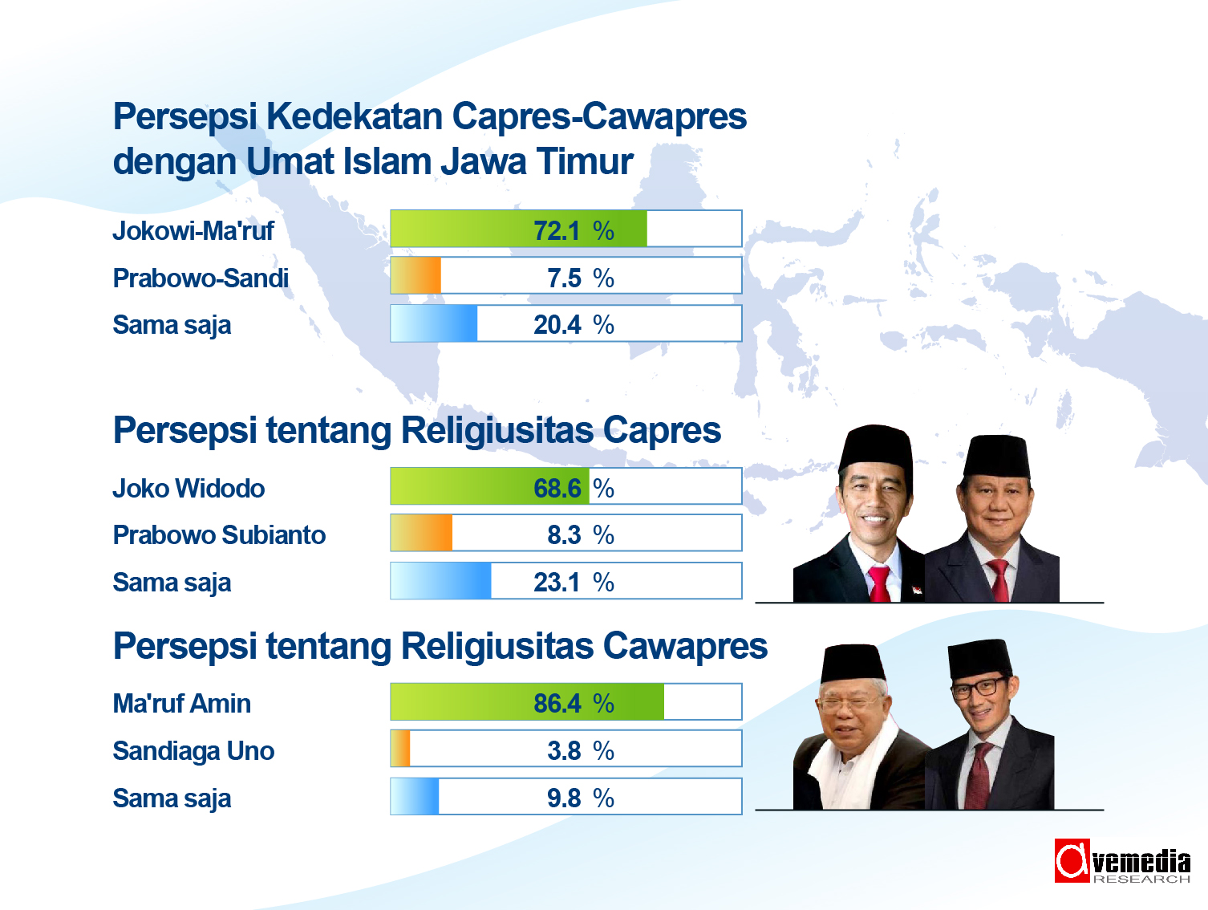

Slide 34
ALASAN MEMILIH CAPRES-CAWAPRES

Slide 35
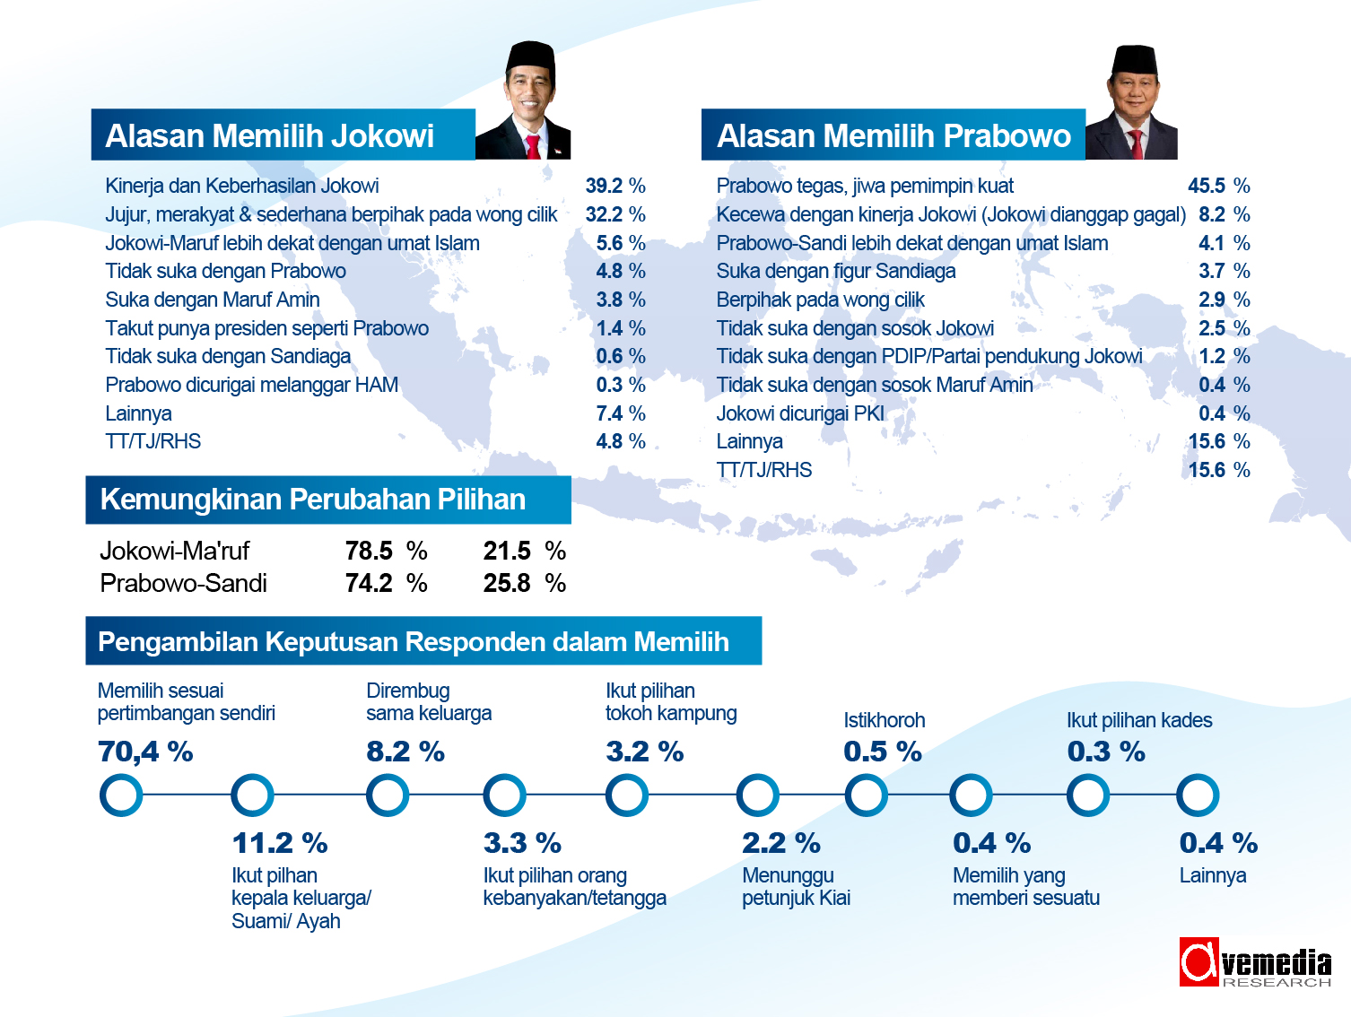

Slide 36
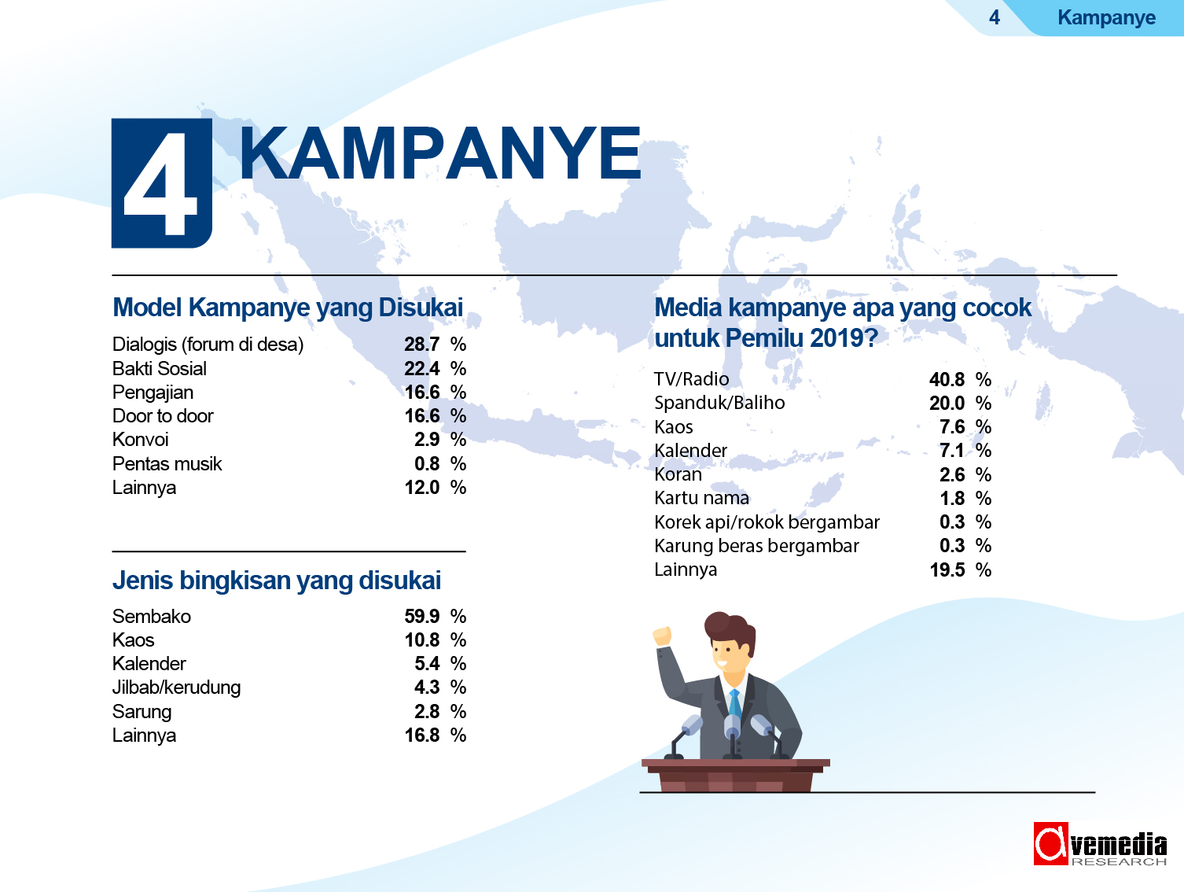

Slide 37
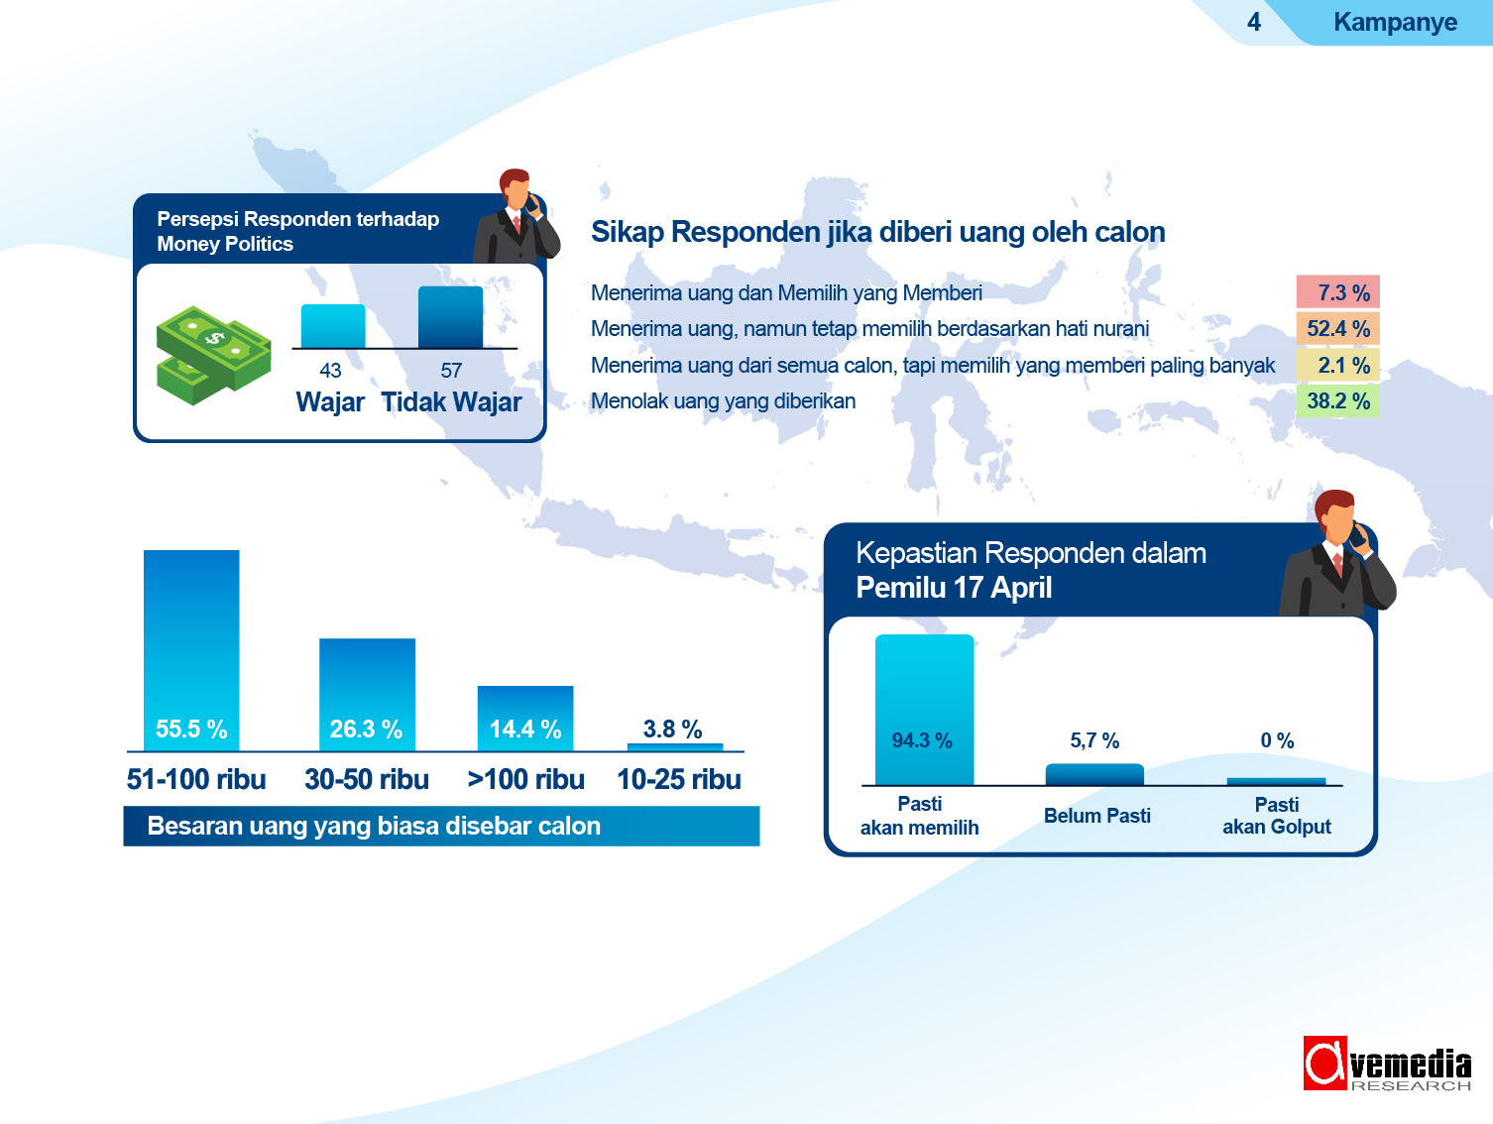

Slide 38
ANALISIS MONEY POLITICS

Slide 39
Menerima
Menolak
TJ/RHS
Kot Madiun | 95,0% | 0,0% | 5,0%
Kot Probolinggo | 95,0% | 0,0% | 5,0%
Magetan | 90,0% | 5,0% | 5,0%
Pacitan | 90,0% | 10,0% | 0,0%
Bojonegoro | 87,5% | 5,0% | 7,5%
Bangkalan | 87,1% | 12,9% | 0,0%
Tuban | 86,1% | 5,6% | 8,3%
Jombang | 85,0% | 7,5% | 7,5%
Probolinggo | 84,4% | 12,5% | 3,1%
Nganjuk | 81,3% | 6,3% | 12,5%
Sampang | 81,3% | 12,5% | 6,3%
Sumenep | 80,6% | 19,4% | 0,0%
Kab Pasuruan | 76,5% | 17,6% | 5,9%
Lumajang | 75,9% | 24,1% | 0,0%
Kab Mojokerto | 75,0% | 21,9% | 3,1%
Kot Batu | 75,0% | 12,5% | 12,5%
Kot Blitar | 75,0% | 25,0% | 0,0%
Kot Kediri | 75,0% | 0,0% | 25,0%
Kot Mojokerto | 75,0% | 25,0% | 0,0%
Ngawi | 75,0% | 25,0% | 0,0%
Kab Kediri | 75,0% | 10,4% | 14,6%
Ponorogo | 71,9% | 9,4% | 18,8%
Kab Madiun | 71,4% | 17,9% | 10,7%
Kab Malang | 71,1% | 26,3% | 2,6%
Lamongan | 70,0% | 0,0% | 30,0%
WILAYAH PENERIMAAN
MONEY POLITICS TINGGI

Slide 40
Menerima
Menolak
TJ/RHS
WILAYAH PENERIMAAN
MONEY POLITICS RENDAH
Gresik | 69,4% | 30,6% | 0,0%
Pamekasan | 67,9% | 28,6% | 3,6%
Trenggalek | 66,7% | 25,0% | 8,3%
Banyuwangi | 66,0% | 29,8% | 4,3%
Surabaya | 63,8% | 30,0% | 6,3%
Kot Pasuruan | 62,5% | 37,5% | 0,0%
Jember | 59,7% | 36,1% | 4,2%
Bondowoso | 58,3% | 41,7% | 0,0%
Kot Malang | 58,3% | 37,5% | 4,2%
Sidoarjo | 53,8% | 30,8% | 15,4%
Tulungagung | 46,9% | 21,9% | 31,3%
Kab Blitar | 42,9% | 42,9% | 14,3%
Pasuruan | 37,5% | 62,5% | 0,0%

Slide 41
ANALISIS UNDECIDED VOTERS

Slide 42
Kabupaten
Undecided Voters
Kabupaten
Undecided Voters
Trenggalek | 66,7%
Pacitan | 65,0%
Magetan | 53,3%
Tuban | 52,9%
Kota Batu | 50,0%
Kabupaten Kediri | 43,8%
Nganjuk | 40,6%
Tulungagung | 40,6%
Ponorogo | 9,4%
Banyuwangi | 6,4%
Bangkalan | 3,2%
Probolinggo | 3,1%
Bondowoso | 3,0%
Gresik | 2,2%
Kota Mojokerto | 2,2%
UNDECIDED VOTERS
TINGGI
UNDECIDED VOTERS
RENDAH

Slide 43
UNDECIDED VOTERS
MENENGAH
Kabupaten
Undecided Voters
Kota Pasuruan | 37,5%
Surabaya | 37,5%
Bojonegoro | 32,5%
Jember | 31,9%
Sumenep | 30,6%
Sidoarjo | 26,9%
Kota Kediri | 25,0%
Kota Probolinggo | 25,0%
Jombang | 25,0%
Kota Blitar | 25,0%
Kota Madiun | 25,0%
Kab Malang | 23,7%
Kab Blitar | 22,9%
Kab Madiun | 21,4%
Kab Pasuruan | 21,2%
Kota Malang | 20,8%
Kab Mojokerto | 19,4%
Pamekasan | 19,2%
Sampang | 18,8%
Lamongan | 15,0%
Lumajang | 12,9%
Pasuruan | 12,5%
Ngawi | 10,7%

Slide 44
ANALISIS STRONG VOTERS

Slide 45
SEBARAN STRONG VOTERS
PADA PARTAI KOALISI
& PARTAI OPOSISI
Tidak Bisa Berubah
Bisa Berubah
1 PAN | 71,4% | 28,6%
2 PKS | 66,7% | 33,3%
3 PDIP | 66,3% | 33,7%
4 Gerindra | 64,6% | 35,4%
5 PKB | 64,1% | 35,9%
6 Golkar | 51,4% | 48,6%
7 PPP | 44,0% | 56,0%
8 Nasdem | 40,9% | 59,1%
9 Hanura | 40,0% | 60,0%
10 Demokrat | 37,1% | 62,9%
11 Berkarya | 33,3% | 66,7%
12 PSI | 33,3% | 66,7%
13 Perindo | 0,0% | 100,0%
14 PBB | 0,0% | 100,0%
Partai Oposisi
Partai Koalisi

Slide 46
Rincian Elektabilitas DPR RI

Slide 47
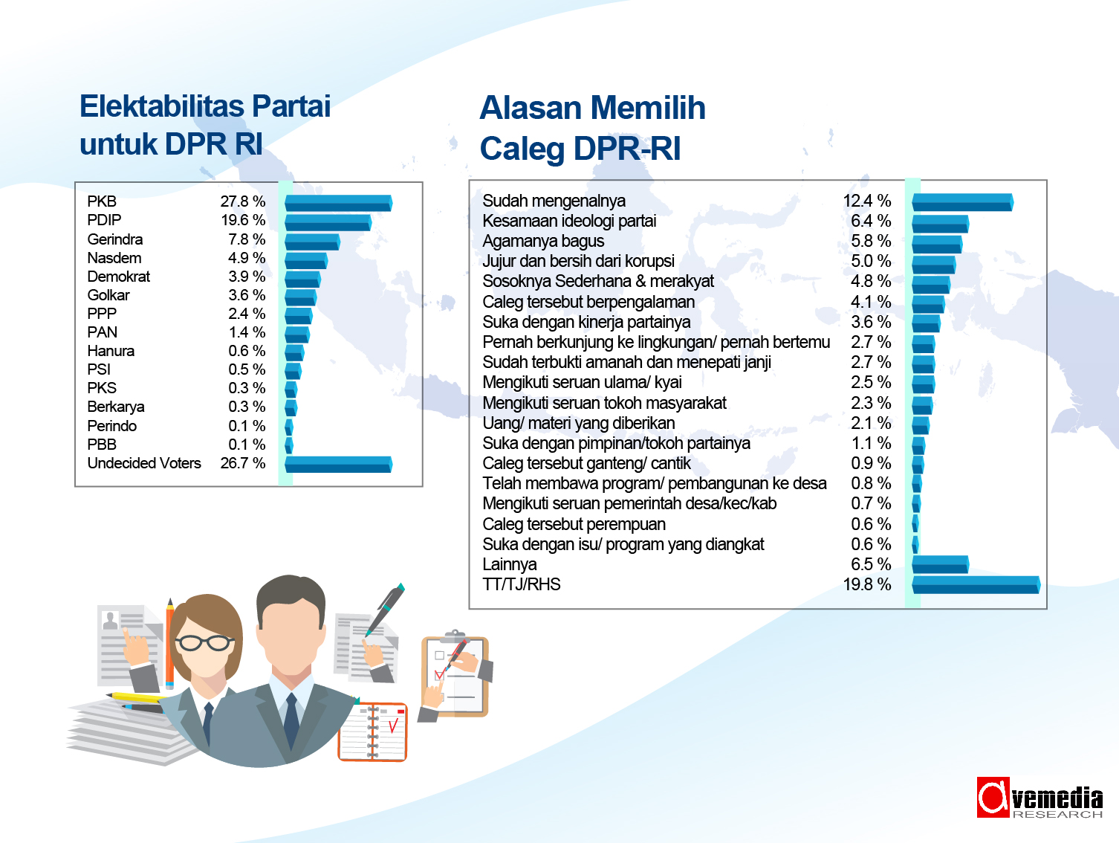

Slide 48
Rincian Elektabilitas DPRD PROV

Slide 49
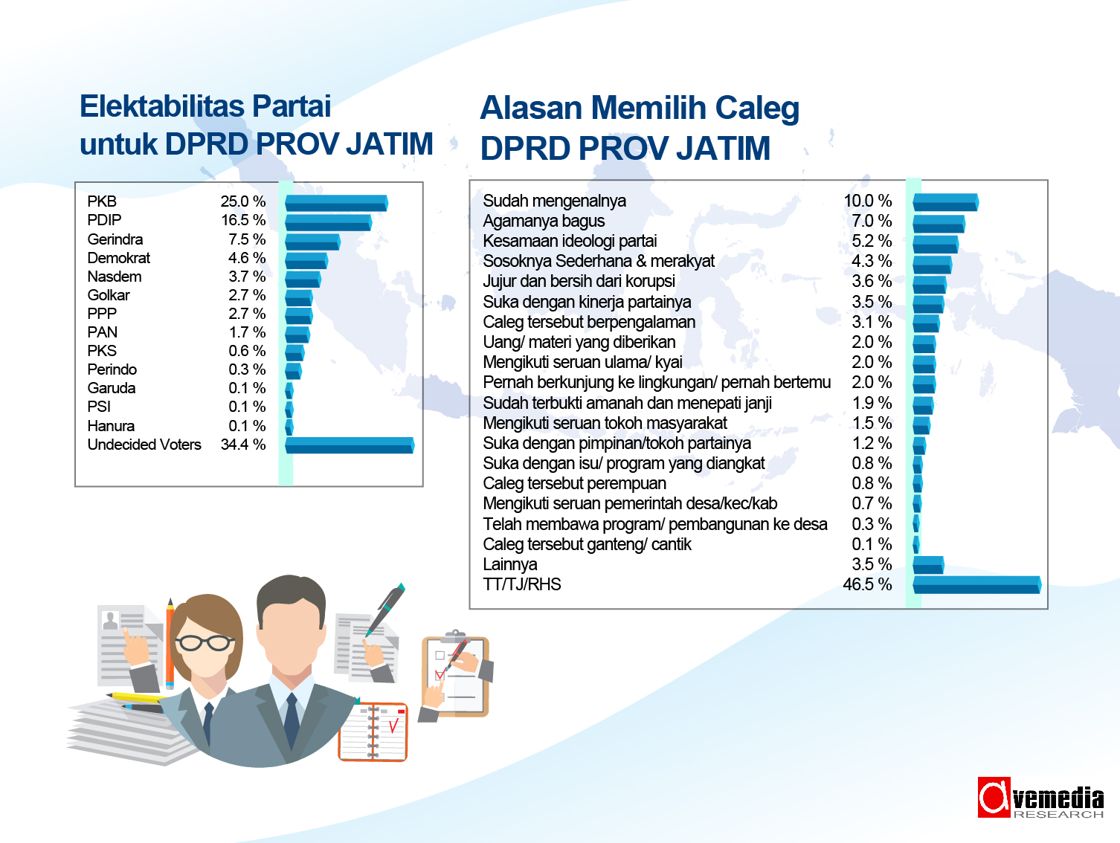

Slide 50
11 DAPIL DPR JATIM

Slide 51
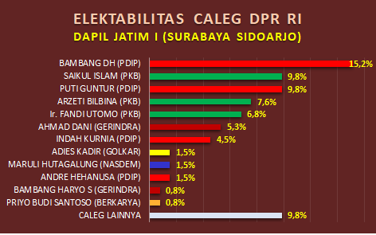
UNDECIDED VOTER
18,2 %

Slide 52
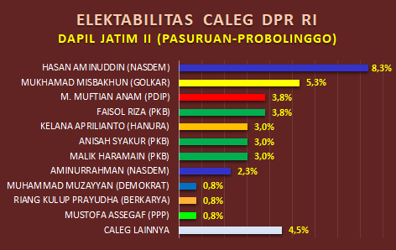
UNDECIDED VOTER
8,3 %

Slide 53
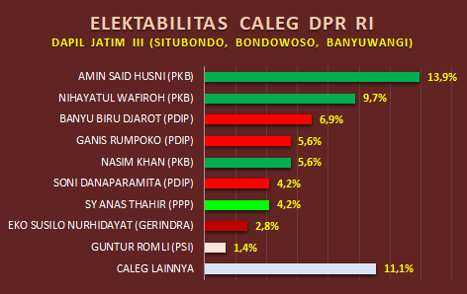
UNDECIDED VOTER
22,2 %

Slide 54
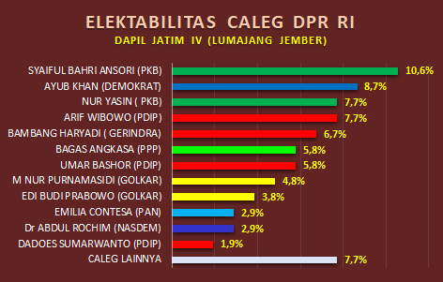
UNDECIDED VOTER
14,4 %

Slide 55
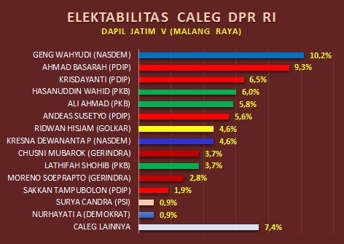
UNDECIDED VOTER
17,8 %

Slide 56
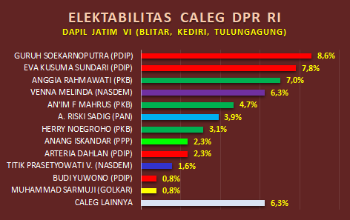
UNDECIDED VOTER
37,5 %

Slide 57
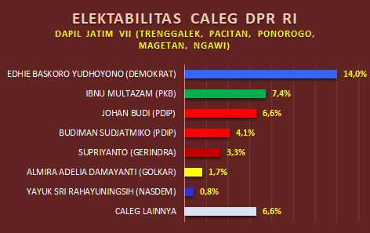
UNDECIDED VOTER
47,9 %

Slide 58
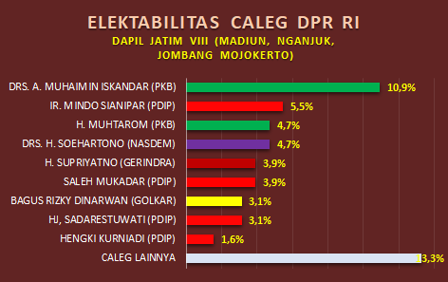
UNDECIDED VOTER
38,3 %

Slide 59
14 DAPIL DPRD JATIM

Slide 60
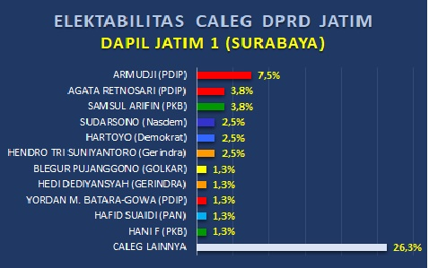
UNDECIDED VOTER
45 %

Slide 61
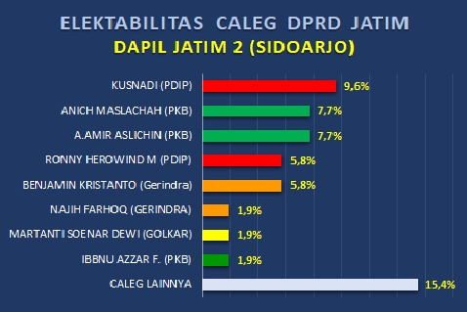
UNDECIDED VOTER
42,3 %

Slide 62
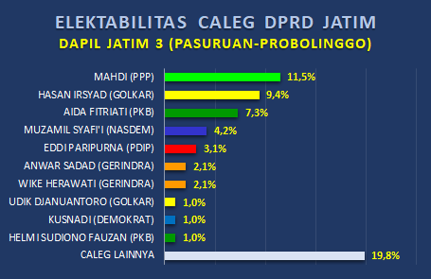
UNDECIDED VOTER
37,5 %

Slide 63
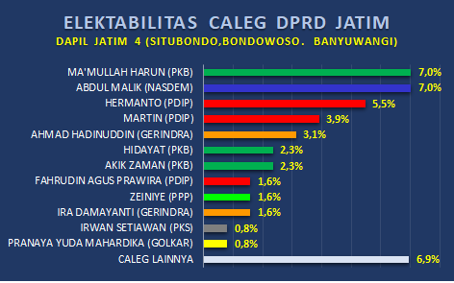
UNDECIDED VOTER
26,4 %

Slide 64
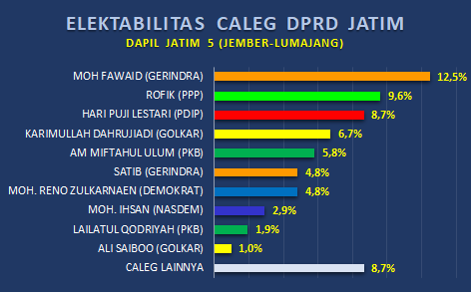
UNDECIDED VOTER
32,7 %

Slide 65
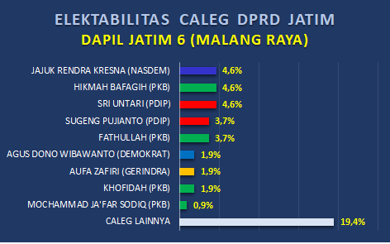
UNDECIDED VOTER
52,8 %

Slide 66
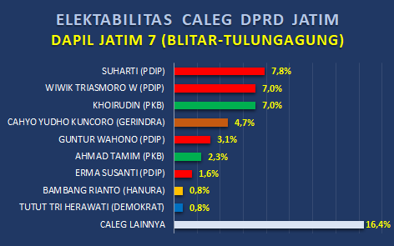
UNDECIDED VOTER
48,4 %

Slide 67
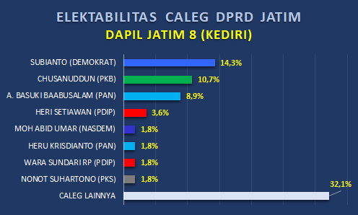
UNDECIDED VOTER
23,2 %

Slide 68
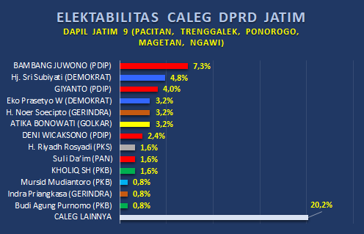
UNDECIDED VOTER
44,4 %

Slide 69
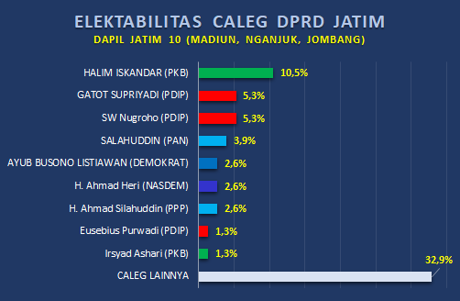
UNDECIDED VOTER4
31,6 %

Slide 70
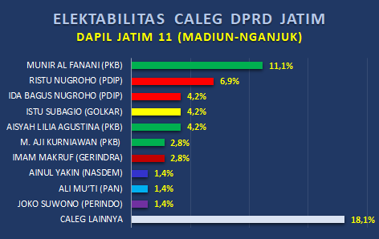
UNDECIDED VOTER4
30,6 %

Slide 71
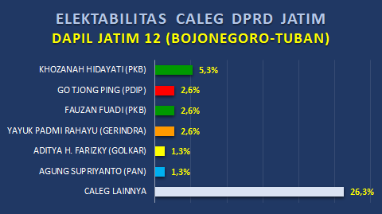
UNDECIDED VOTER
57,9 %

Slide 72
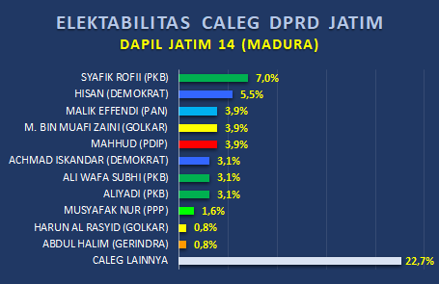
UNDECIDED VOTER
40,6 %

